Slide 1
Cours de Base de Données Cours n.3 : Algèbre relationnelle
Cheikhou THIAM – cthiam@univ-thies.sn
UFR Sciences Economique et Sociales
2018-2019
Université de THIES

Slide 2
Opérateurs de l'algèbre relationnelle
Interrogation de la base de données à travers des opérateurs de type algébrique, c'est-à-dire qui peuvent se composer pour obtenir le résultat.
5 opérations de base pour exprimer toutes les requêtes.
2 Opérations unaires : éliminer des lignes et/ ou des colonnes de tables
Restriction
Projection

Slide 3
Opérateurs de l'algèbre relationnelle
3 opérations binaires (deux tables)
Union
Différence
Produit cartésien
Autres opérations dérivées (deux ou plusieurs tables)
Jointure
Intersection
Division

Slide 4
Opérations unaires
Soit R(a₁, a₂,…, a_{N}) une relation.
Sélection (restriction) : σ_{predicat} (R)
La sélection travaille sur R et définit une relation qui ne contient que les tuples de R qui satisfont à la condition (ou prédicat) spécifiée.
Projection : π_{a1,…,an} (R)
La projection travaille sur R et définit une relation restreinte à un sous-ensemble des attributs de R, en extrayant les valeurs des attributs spécifiés et en supprimant les doublons.

Slide 5
La restriction
La restriction (ou sélection) d'une relation R selon un critère Q donne une relation de même schéma, avec pour tuples résultats ceux de R qui satisfont le critère Q.
Elle est notée
Q est une expression composée de connecteurs (ET ^, OU v) et de prédicats (<, >, ≤ , ≥ , ≠ , =) portant sur les attributs, évaluables à Vrai ou à Faux pour un tuple donné.
σ_{Q}(R)

Slide 6
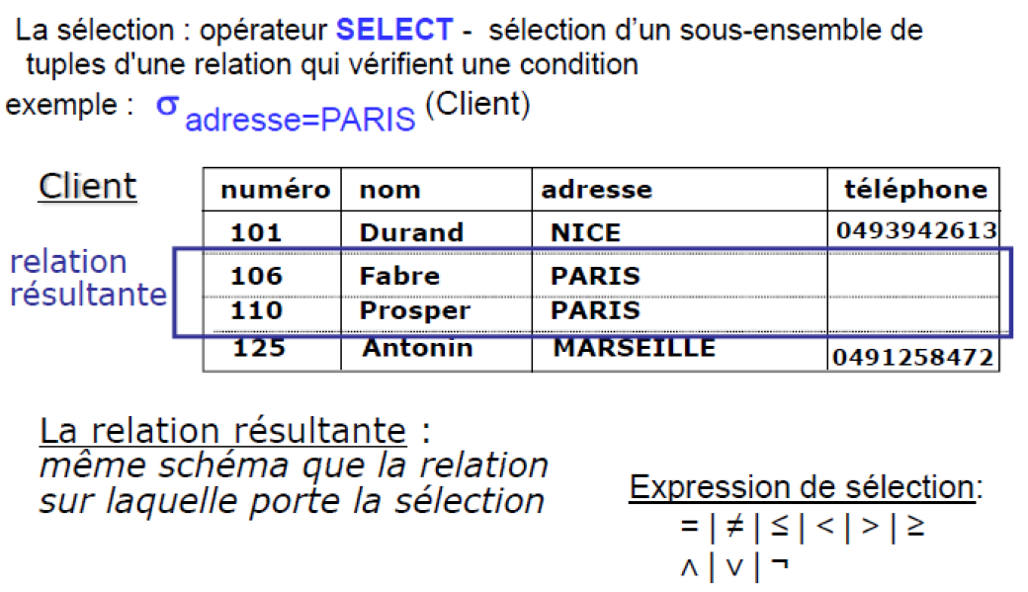
Opérateur sélection

Slide 7
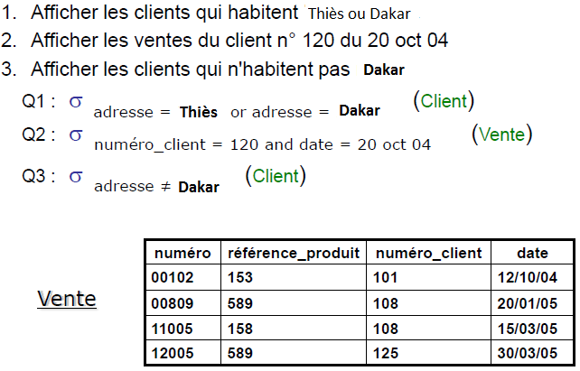
Exercice

Slide 8
Exercice

Slide 9
La projection
La projection d'une relation R sur un ensemble d'attribut C donne une relation ayant pour schéma cet ensemble d'attributs.
Elle est notée
Ses tuples sont ceux de la relation R, réduits aux attributs de la projection.
π_{C}(R)

Slide 10
La projection
AVION
NUMAV
CAPAC.
TYPE
ENTREP.
1
150
B707
Ziguinchor
Attributs de projection:
capacité, type
2
100
A500
Ziguinchor
3
45
C2000
Dakar
4
200
B707
Kolda

Slide 11
Combinaison des deux opérations
AVION
NUMAV
CAPAC.
TYPE
ENTREP.
1
150
B707
Ziguinchor
Les opérateurs de restriction et de projection peuvent se combiner pour sélectionner un résultat:
2
100
A500
Ziguinchor
3
45
C2000
Dakar
4
200
B707
Kolda

Slide 12
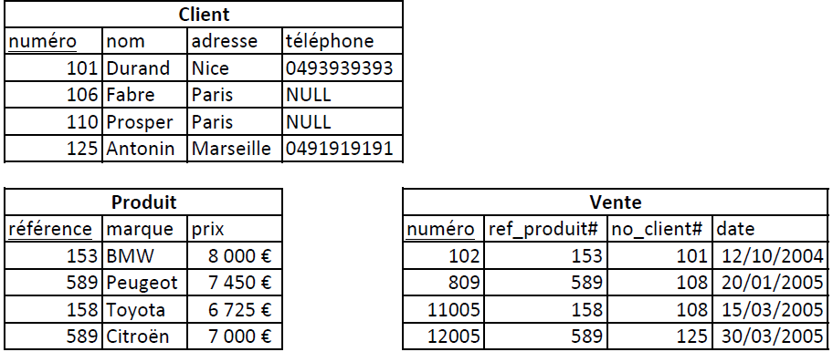
Table d’exemple
CLIENT(numéro, nom, adresse, téléphone)
PRODUIT (référence, marque, prix)
VENTE(numéro, ref_produit#, no_client#, date)

Slide 13
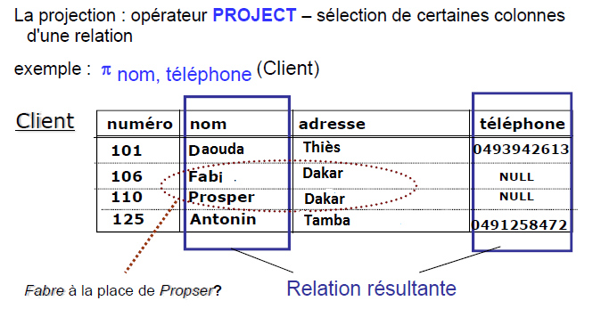
Opérateur de projection

